Slide 1

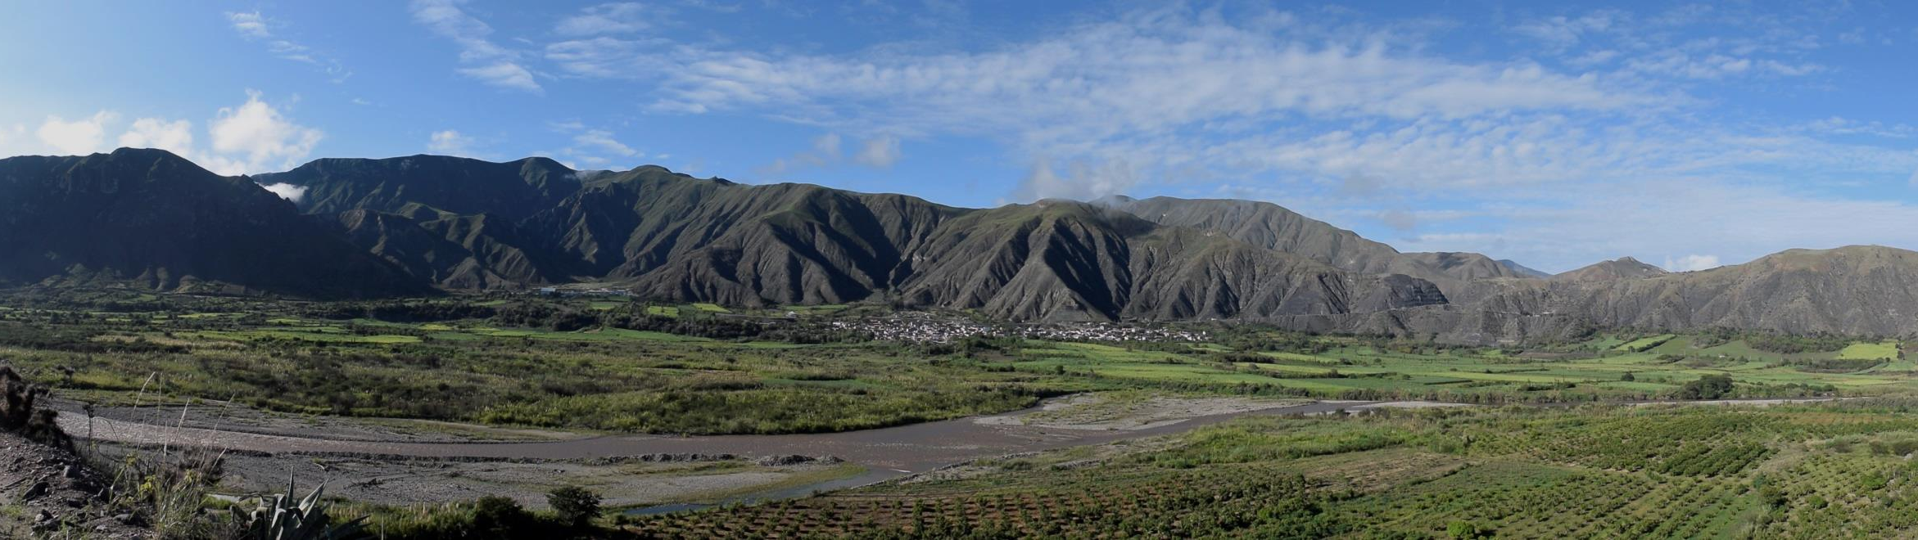
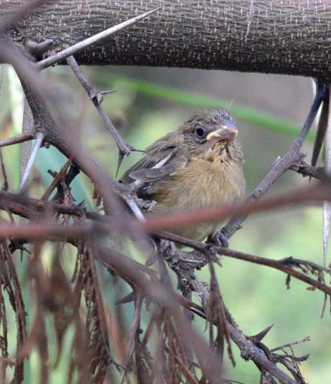
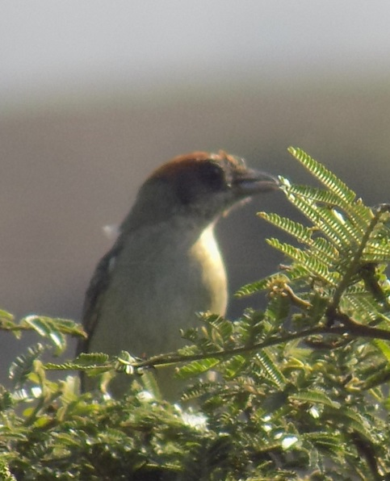
“ESTADO DE CONSERVACIÓN DE LA AVIFAUNA DIURNA DEL VALLE INTERANDINO DEL CHOTA Y DISEÑO DE ESTRATEGIAS DE CONSERVACIÓN”
FACULTAD DE INGENIERÍA EN CIENCIAS AGROPECUARIAS Y AMBIENTALES
CARRERA DE INGENIERÍA EN RECURSOS NATURALES RENOVABLES
TRABAJO DE TITULACIÓN
CHINGAL HUACA SARA ABIGAIL SALDAÑA YÉPEZ JANETH ALEJANDRA

Slide 2
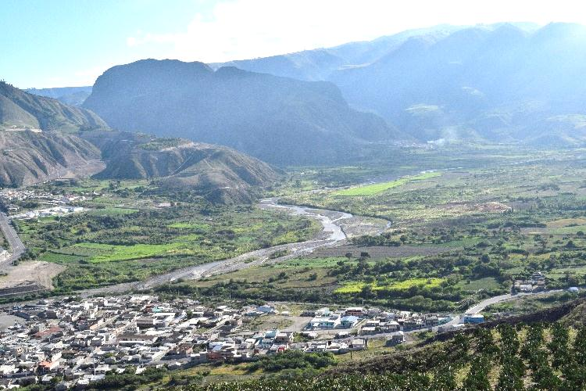
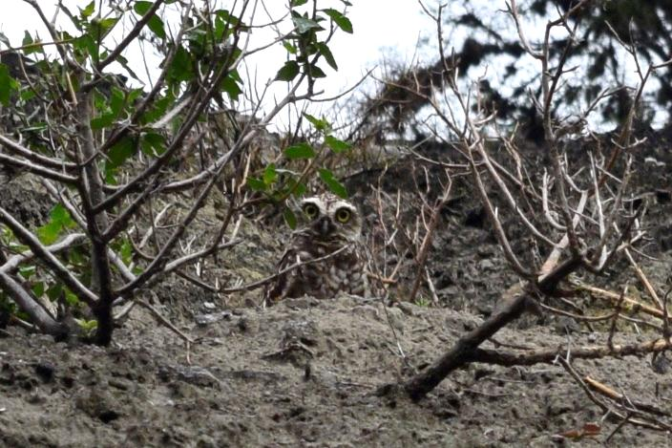
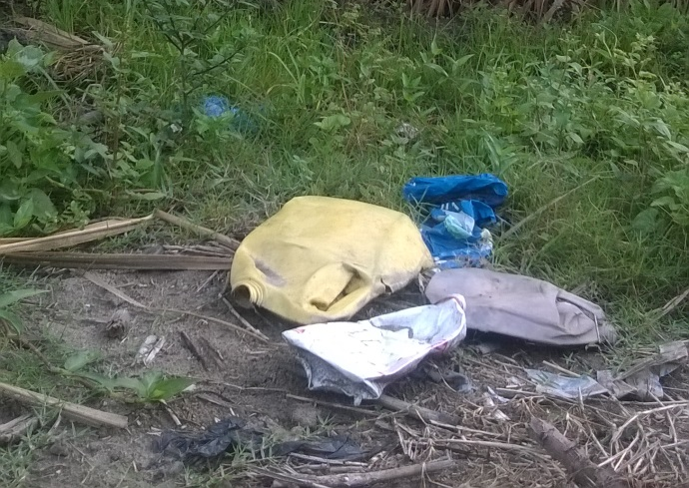
PROBLEMA
CAUSAS
EFECTOS
Crecimiento urbano
Extensión de la frontera agrícola
Pérdida de hábitats y fragmentación de ecosistemas
Disminución de la diversidad avifaunística.
Inexistente información de diversidad ornitológica.
Desaprovechamiento y desvalorización de los recursos naturales del área de estudio.
Inexistentes medidas de manejo para los recursos naturales en el área de estudio.

Slide 3
OBJETIVOS
GENERAL
Determinar el estado de conservación de la avifauna diurna del Valle Interandino del Chota con el fin de diseñar estrategias para su conservación
ESPECÍFICOS
Evaluar la diversidad ornitológica diurna del Valle interandino del Chota en: Juncal, Carpuela, San Alfonso, El Chota y Pusir Chiquito.
Analizar la incidencia de las amenazas antrópicas sobre la avifauna del Valle Interandino del Chota.
Diseñar estrategias que permitan la conservación de la diversidad ornitológica presente en el Valle Interandino del Chota.

Slide 4
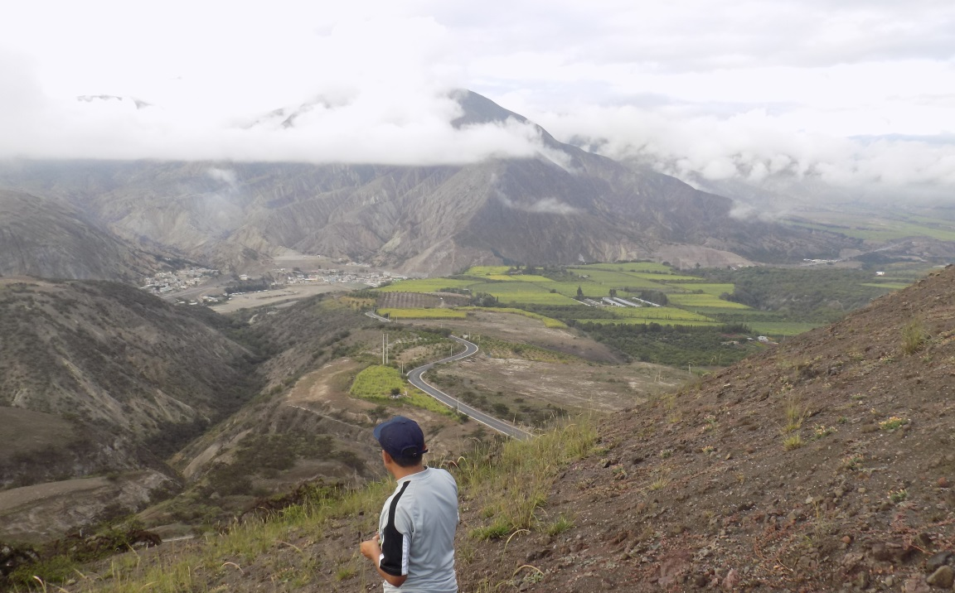
PREGUNTAS DIRECTRICES
¿Cuáles son las amenazas sobre la composición de avifauna en los distintos hábitats dentro de las comunidades del Valle Interandino del Chota?
¿Qué estrategias se pueden aplicar para la conservación de la diversidad ornitológica presente en el Valle Interandino del Chota?

Slide 5
METODOLOGÍA
Área de estudio
Caracterización
Clima Ecuatorial Mesotérmico Seco
Formación Vegetal Monte Espinoso Pre-Montano
Uso del suelo
Ubicación

Slide 6
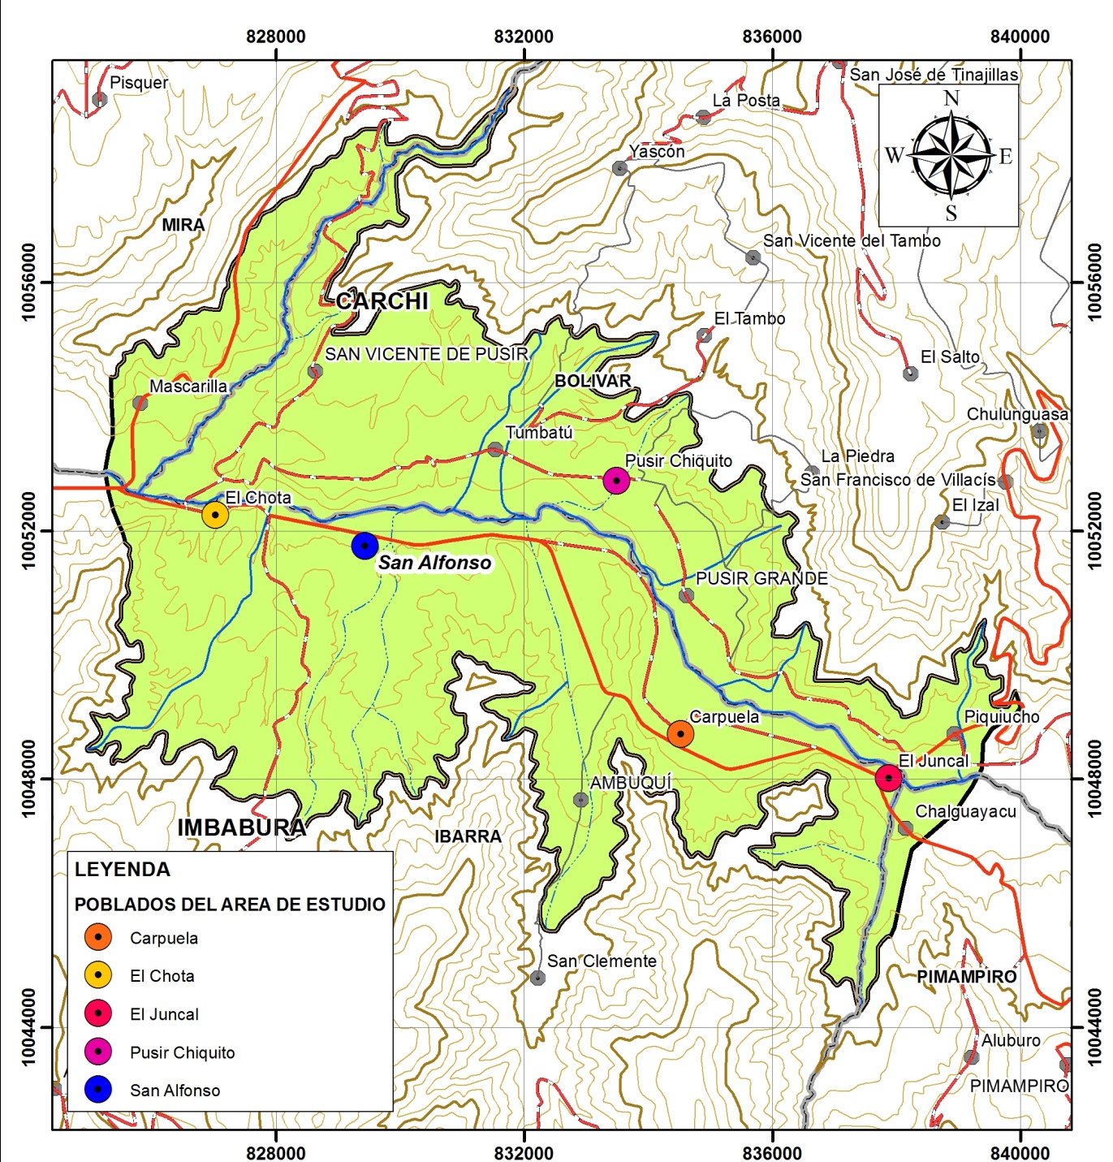
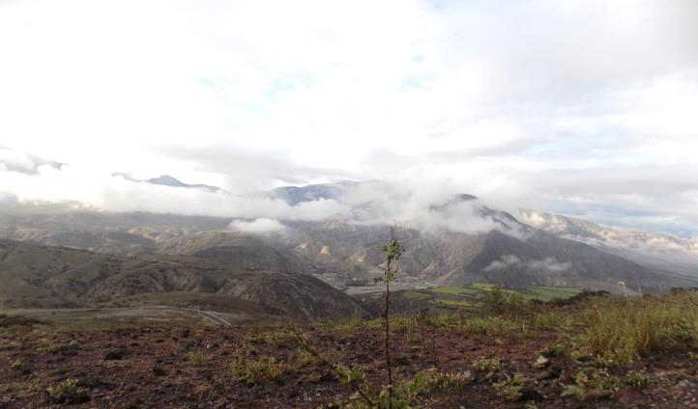
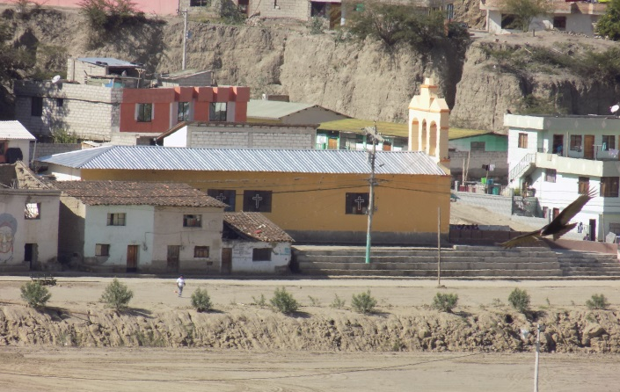
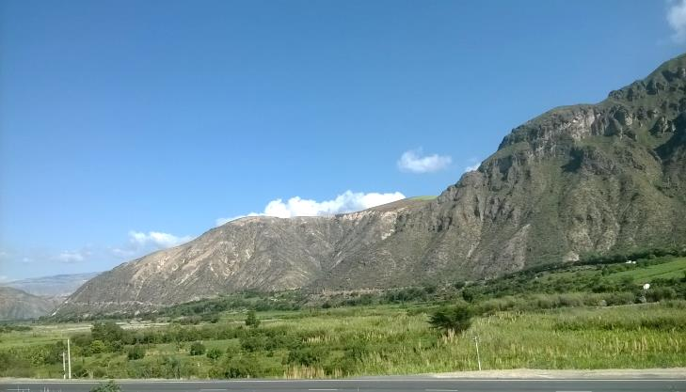
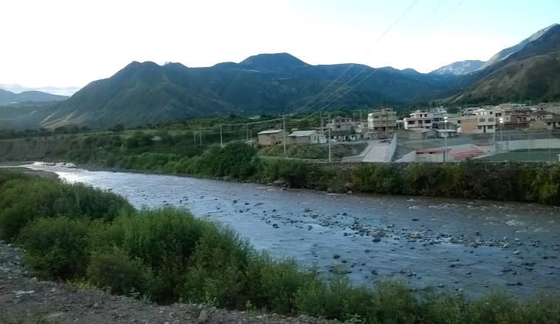
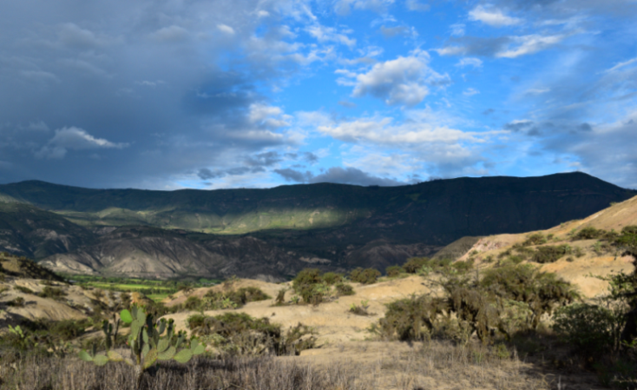
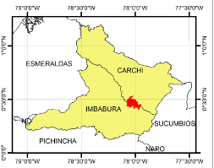
COMUNIDADES DE ESTUDIO
Pusir Chiquito
El Chota
Carpuela
Juncal
Sn. Alfonso

Slide 7
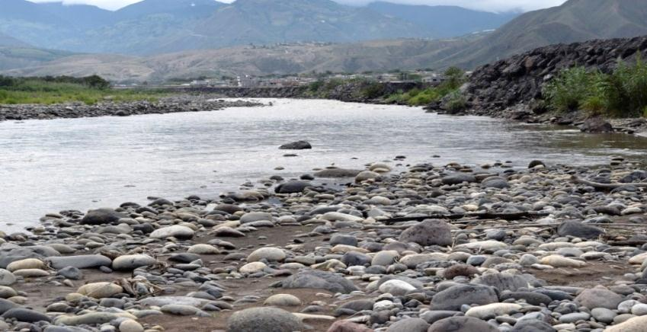
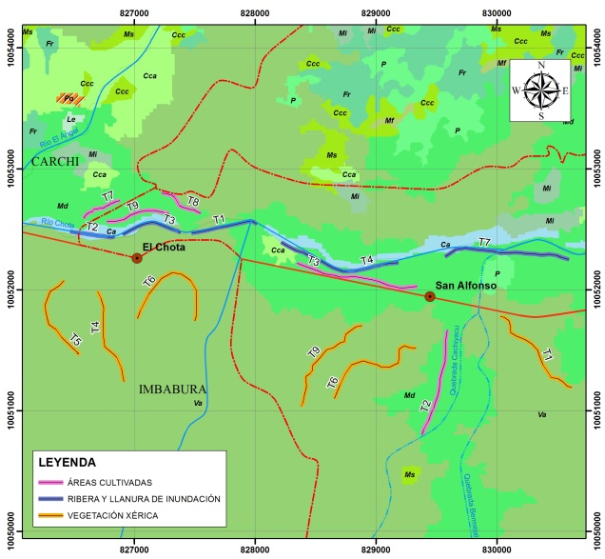
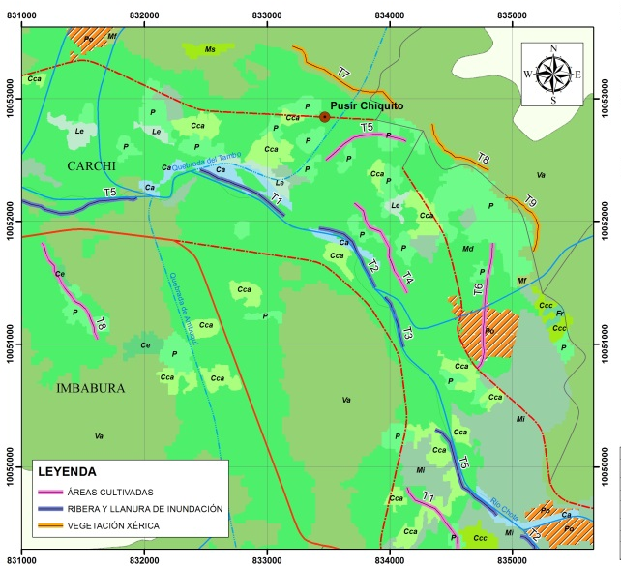
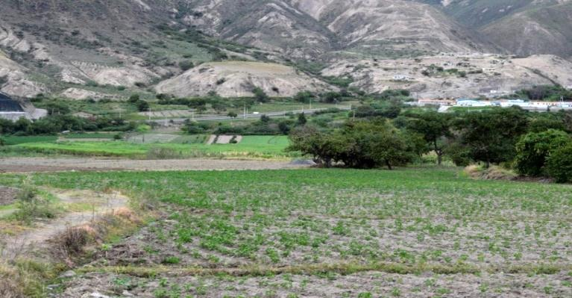
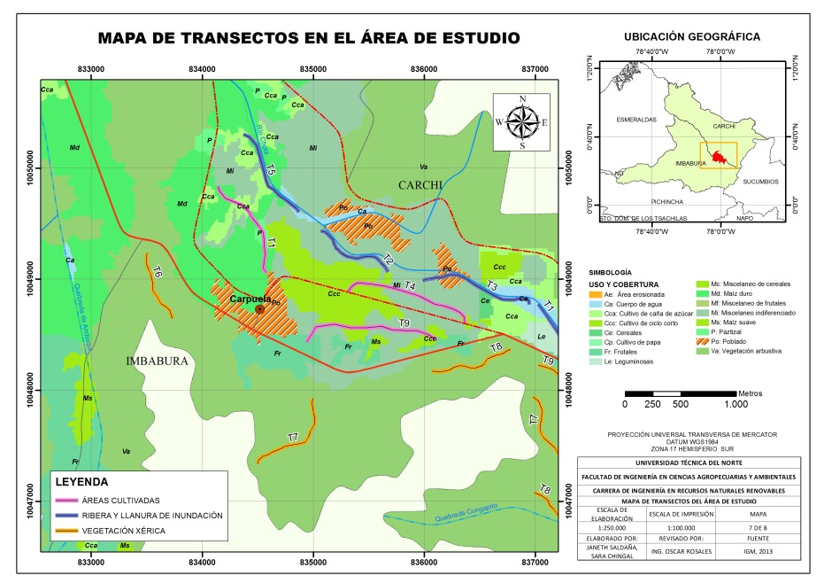
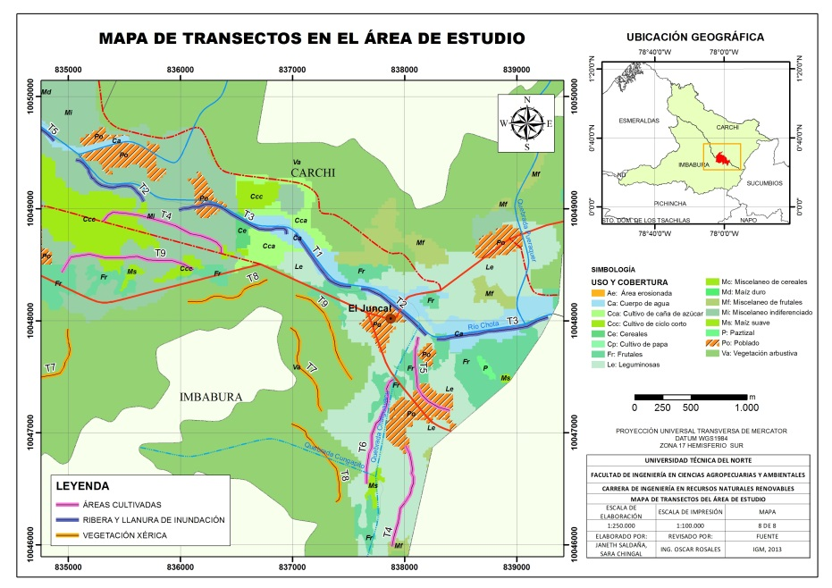
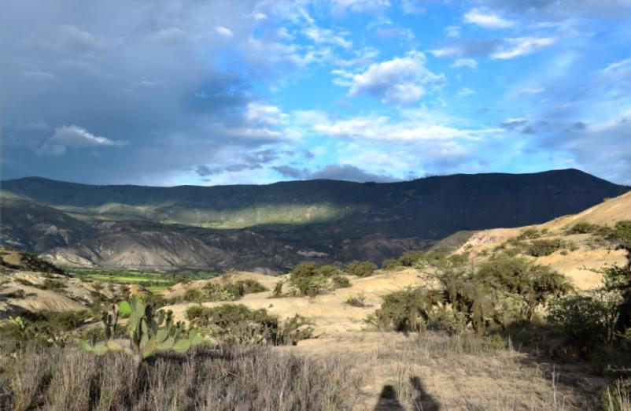
Ribera y llanura de inundación
Selección de sitios de muestreo
Áreas cultivadas
Vegetación Xérica

Slide 8
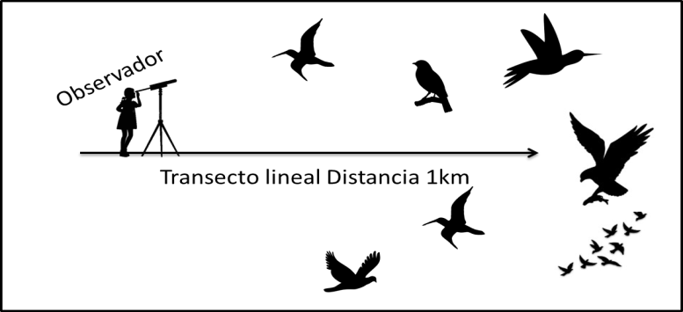
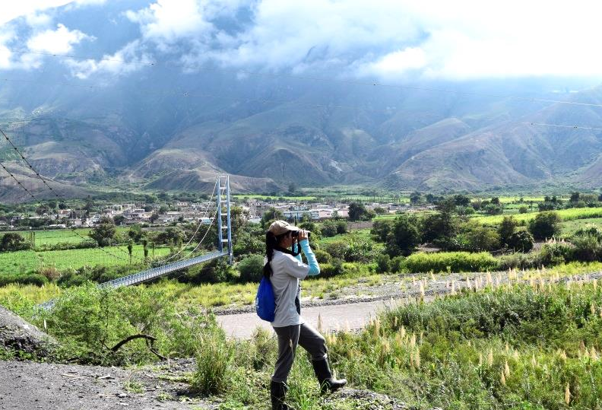
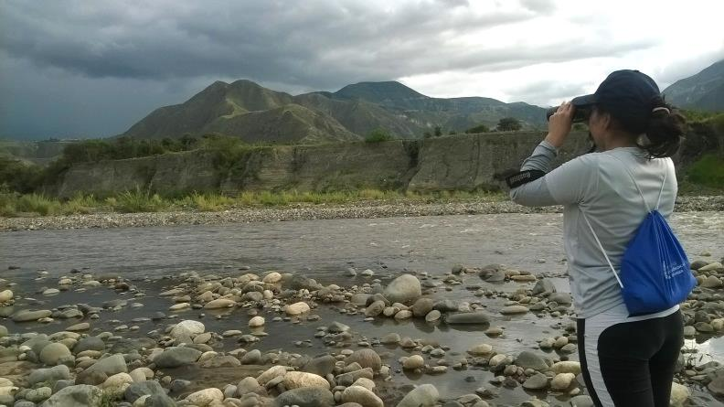
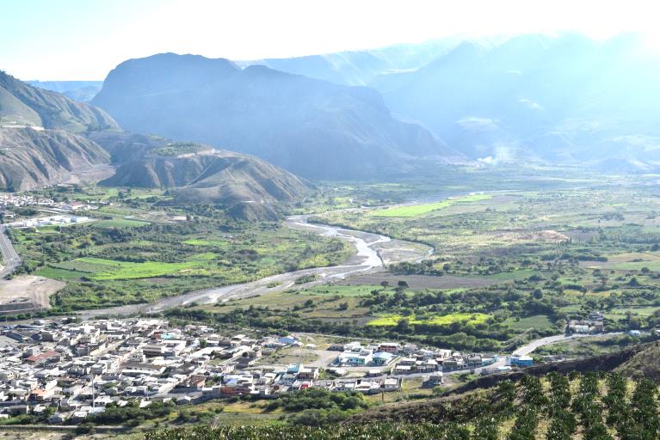
Etapa 1. Diversidad ornitológica en el Valle interandino del Chota
Inventario de aves
-Observación directa vocalización
-Transectos de línea
Curvas de rarefacción de especies
-Chao 2
-Jacknife de primer orden
-Jacknife de segundo orden
-Bootstrap
Diversidad Alfa
Análisis de datos
-Índice de Similitud de Sorensen
-Análisis de agrupamiento Jerárquico de Sorensen
Diversidad Beta

Slide 9
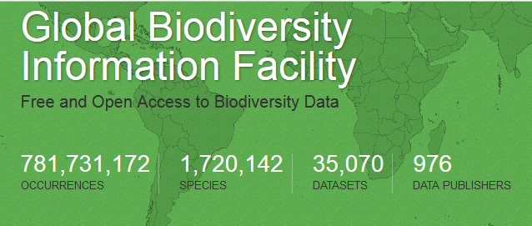
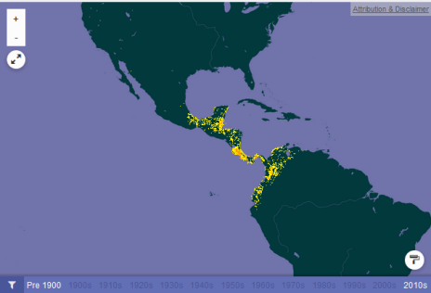
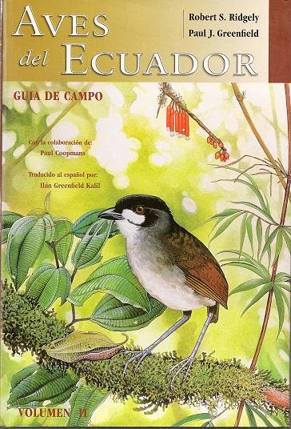
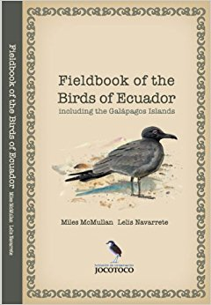
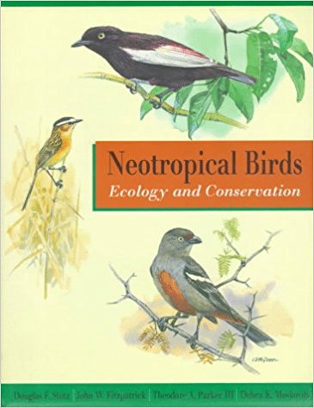
Etapa 2. Identificación de factores antrópicos que inciden la diversidad de aves
Variables
Índice de PRIORIDADES DE CONSERVACIÓN (SUMIN)
Distribución Continental (DICON)
Valoración
0 a 5
Distribución Nacional (DINAC)
Tamaño corporal (TAM)
Categorías SUMIN
Singularidad Taxonómica (SINTA)
Grado de Protección de la especie (UICN)
No prioritaria
Inferior a la media
Atención especial
Igual o mayor a la media
Abundancia (ABUND)
CITES
Prioridad
máxima
Igual o mayor al promedio más una desviación estándar
Amplitud de uso de Hábitat (AUHA)
Calidad del hábitat Según Stotz

Slide 10
 | VARIABLE | VALOR 0 | VALOR 1 | VALOR 2 | VALOR 3 | VALOR 4 | VALOR 5
1 | Distribución Continental (DICON) | Todo el continente o su mayor parte | Aproximadamente la mitad del continente | Menos de la mitad del Continente | Restringida
6 | Abundancia (ABUND) | Abundante | Común | Poco común, rara
4 | Calidad del hábitat según Stotz. | Baja | Media | Alta
SUMA DE VARIABLE S
N° | ESPECIES/Variables | (DICON) | DINAC | AUHA | CALHA | TAM | ABUN | SINTA | ACEXT | UICN | SUMIN
1 | Especie 1 | 2 | 0 | 0 | 0 | 0 | 0 | 1 | 0 | 0 | 3
2 | Especie 2 | 1 | 0 | 0 | 0 | 1 | 1 | 1 | 0 | 0 | 4

Slide 11
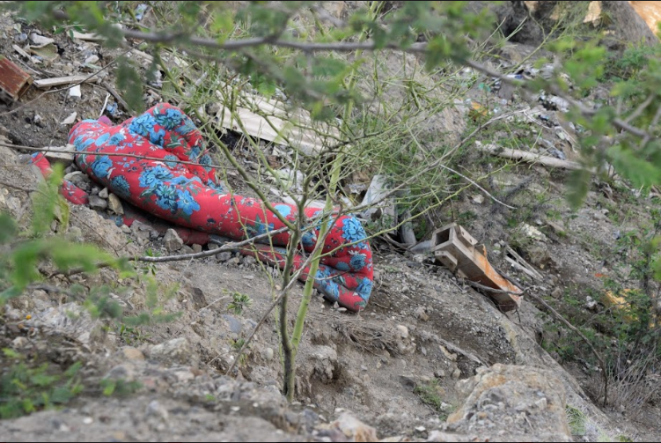
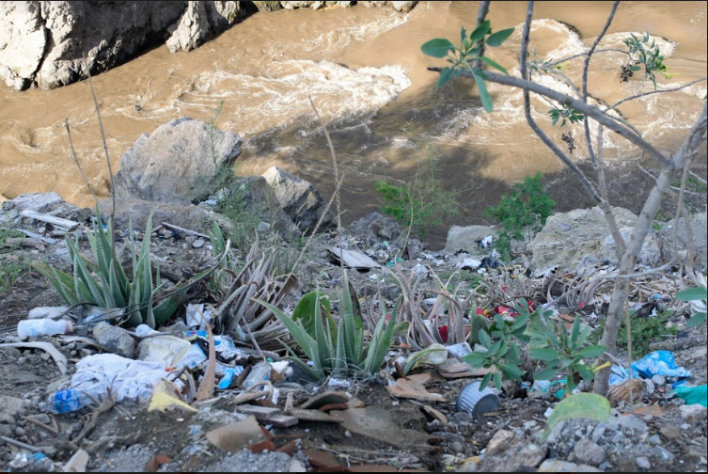
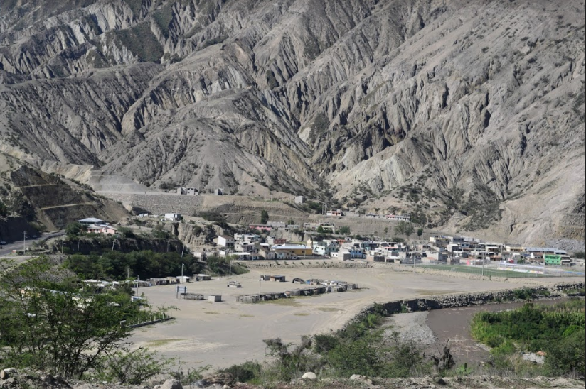
Índice de Perturbación Humana (IPH)
Valoración 1 a10
Ribera y llanura de inundación
Disposición de desechos sólidos
Extracción de agua
Disposición de desechos sólidos
Deforestación de los relictos de bosque seco o remoción de la vegetación nativa
Alteración del curso natural del río
Modificación de la calidad del agua
Remoción de la vegetación nativa
Invasión de vegetación exótica
Erosión de las terrazas del río
Uso de agroquímicos
Presencia de monocultivos
Cercanía de vías de acceso
Centros poblados
Alteración del paisaje natural
Invasión de plantas exóticas
Cercanía de asentamientos humanos
Presencia de incendios forestales
Erosión del suelo
I
D
E
N
T
I
F
I
C
A
C
I
Ó
N
-
I
M
P
A
C
T
O
S
Categoría de impacto
Mínimo (A) 0-25%
Pequeño (B) 26-50%
Moderado (C) 51-75%
Extenso (D) 76-100%
Áreas cultivadas
Veg. Xérica

Slide 12
Criterio de impacto | Comunidad 1 | Comunidad 2 | Comunidad 3 | Comunidad 4 | Comunidad 5
Impacto 1 | 3 | 1 | 7 | 6 | 2
Impacto 2 | 4 | 4 | 6 | 7 | 3
Impacto 3 | 3 | 6 | 5 | 7 | 4
Impacto 4 | 4 | 8 | 6 | 9 | 4
Impacto 5 | 4 | 9 | 6 | 8 | 5
Impacto 6 | 5 | 6 | 5 | 5 | 7
Impacto 7 | 4 | 7 | 4 | 8 | 4
Total | 27 | 40 | 39 | 50 | 29
Valor IPH por comunidad (IPH/70)*100 | % | % | % | % | %
Categoría de impacto | B (Pequeño) | C (Moderado) | C (Moderado) | C (Moderado) | B (Pequeño)
1,2,3 Impacto leve
4,5,6,7 Impacto moderado
8,9,10 Impacto severo

Slide 13
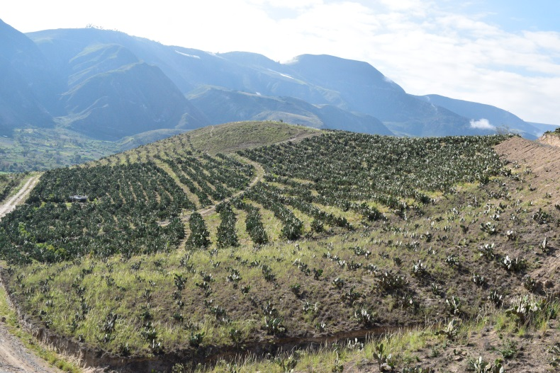
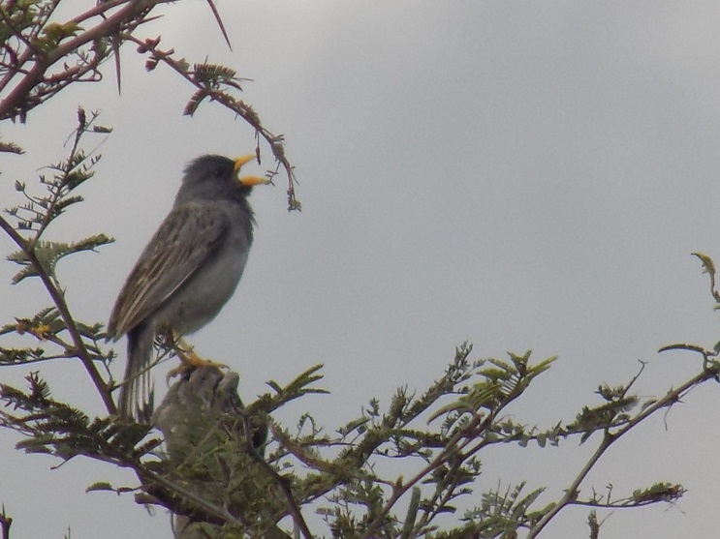
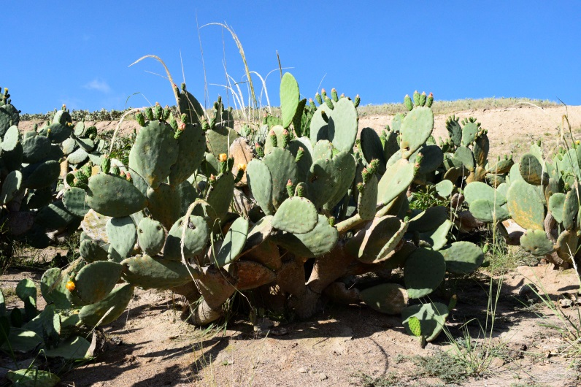
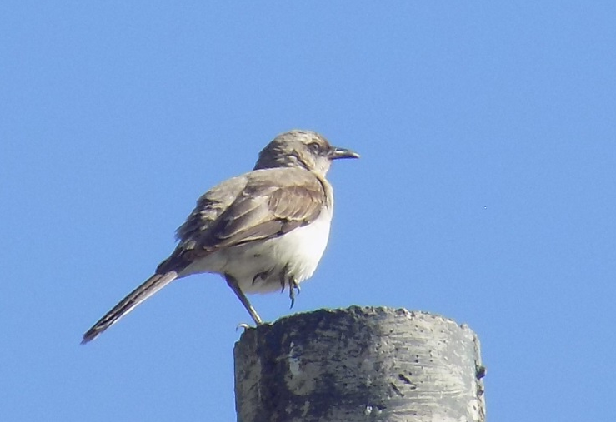
Correlación de Sperman
Grado de asociación entre dos variables cualitativas
IPH
Índice de perturbación humana
SUMIN
Índice de prioridades de conservación
Rango de Relación
0 – 0,25: Escasa o nula
0,26-0,50: Débil
0,51- 0,75: Entre moderada y fuerte
0,76- 1,00: Entre fuerte y perfecta

Slide 14
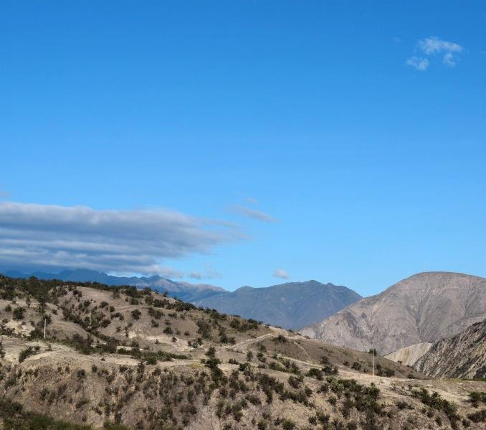
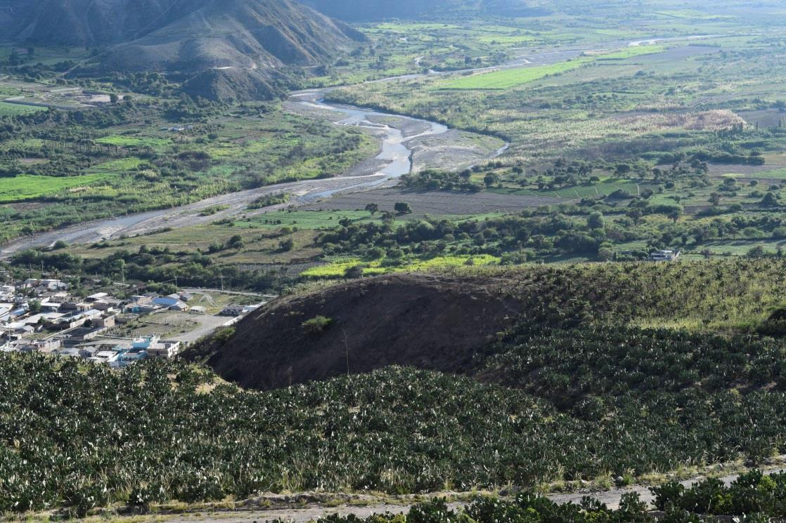
Etapa 3. Medidas de conservación
Comunidad
Ecosistema
Diversidad de aves
Análisis FODA
Fortalezas
Oportunidades
Debilidades
Amenazas

Slide 15
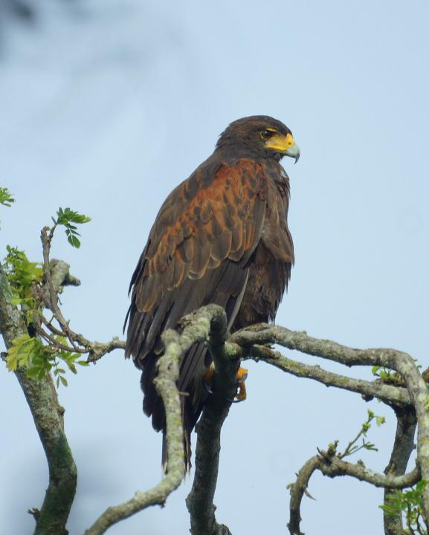
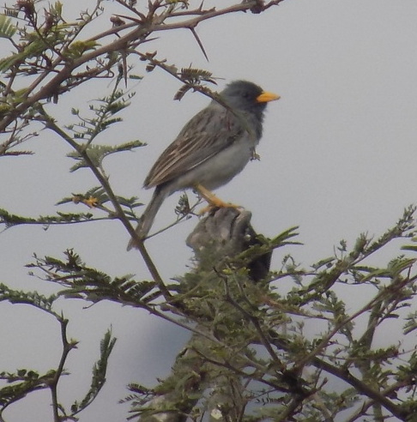
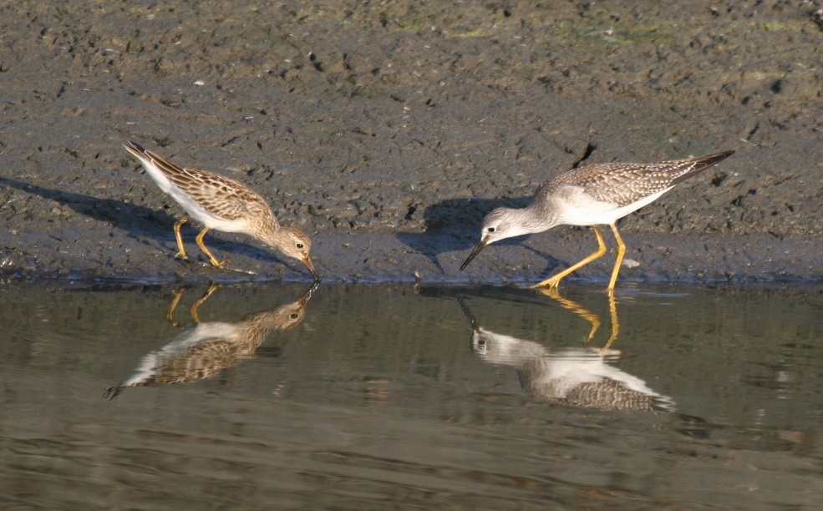
RESULTADOS
ETAPA 1. Inventario general de aves del Valle del Chota
Parabuteo unicinctus
Phrygilus alaudinus
Especies | 56
Familias | 23
Especies raras o poco comunes | 9
Especies comunes | 47
Tringa flavipes

Slide 16
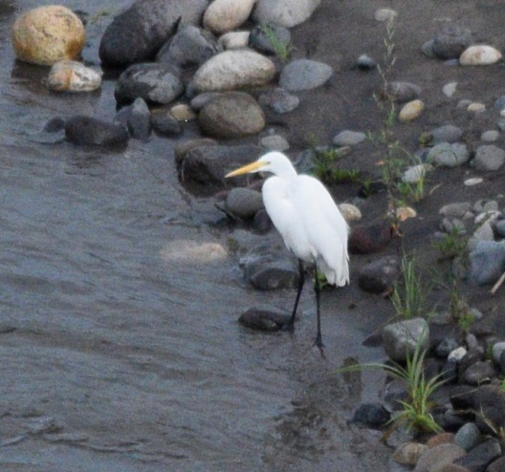
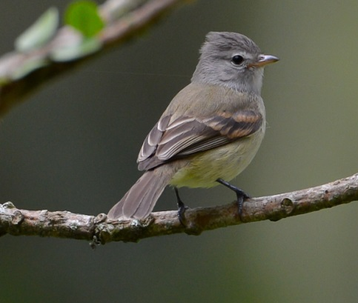
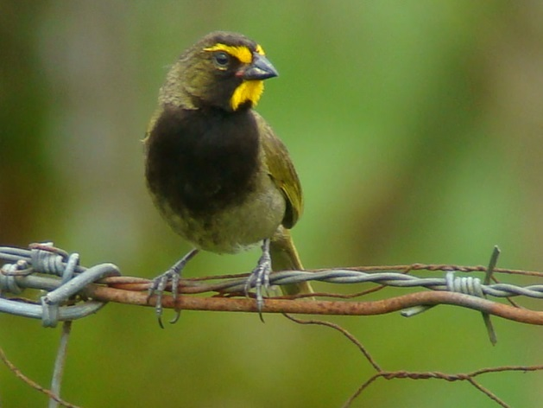
Inventario de aves por hábitat
Comunidades | Especies | Cultivo | Ribera | Veg. Xérica
Chota | 38 | 27 | 16 | 16
San Alfonso | 50 | 36 | 28 | 24
Carpuela | 43 | 30 | 35 | 20
Juncal | 39 | 29 | 27 | 19
Pusir Chiquito | 39 | 24 | 21 | 19
Ardea alba
Ribera
Camptostoma obsoletum
Cultivo
Tiaris olivacea
Veg. Xérica

Slide 17
Composición de aves por familia en hábitats

Slide 18
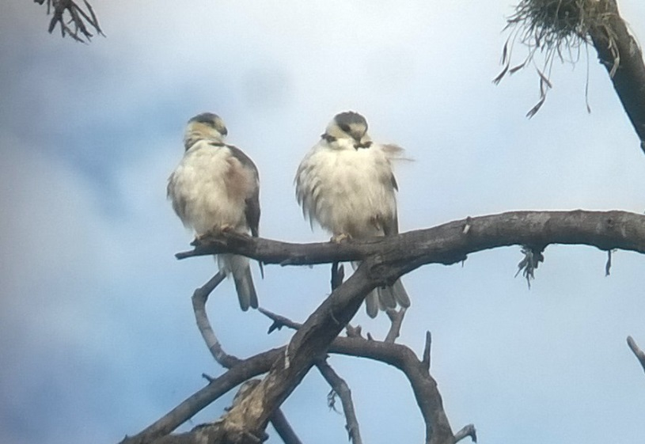
 | RIQUEZA ESTIMADA |  |  |  | RIQUEZA OBSERVADA
COMUNIDAD | CHAO 2 | JACK 1 | JACK 2 | BOOTSTRAP
San Alfonso | 55,93 | 60,56 | 64,54 | 54,70 | 49
Sesgo | 0,023 | 0,025 | 0,027 | 0,023
Exactitud | 0,020 | 0,056 | 0,101 | 0,014
Carpuela | 46,65 | 50,11 | 49,53 | 46,98 | 43
Sesgo | 0,025 | 0,027 | 0,027 | 0,025
Exactitud | 0,007 | 0,027 | 0,023 | 0,009
Juncal | 40,11 | 43,22 | 43,90 | 40,30 | 37
Sesgo | 0,029 | 0,032 | 0,032 | 0,029
Exactitud | 0,007 | 0,028 | 0,035 | 0,008
Pusir Chiquito | 47,38 | 49,67 | 54,92 | 44,06 | 39
Sesgo | 0,031 | 0,033 | 0,036 | 0,029
Exactitud | 0,046 | 0,075 | 0,167 | 0,017
Chota | 50,44 | 52,00 | 58,21 | 44,51 | 38
Sesgo | 0,035 | 0,036 | 0,040 | 0,031
Exactitud | 0,107 | 0,136 | 0,283 | 0,029
DIVERSIDAD ALFA
Prueba de exactitud y sesgo de los estimadores de diversidad

Slide 19
Curvas de rarefacción de especies por comunidad
Riqueza observada | 38
Chao 2 | 50,44
Jack 1 | 52
Jack 2 | 58,21
Bootstrap | 44,51
Riqueza observada | 50
Chao 2 | 51,89
Jack 1 | 56,78
Jack 2 | 59,21
Bootstrap | 52,01

Slide 20
Riqueza observada | 43
Chao 2 | 46, 65
Jack 1 | 50,11
Jack 2 | 49,53
Bootstrap | 46,98
Riqueza observada | 39
Chao 2 | 40,11
Jack 1 | 43,22
Jack 2 | 43,9
Bootstrap | 40,3

Slide 21
Riqueza observada | 39
Chao 2 | 47,38
Jack 1 | 49, 67
Jack 2 | 54,92
Bootstrap | 44,06

Slide 22
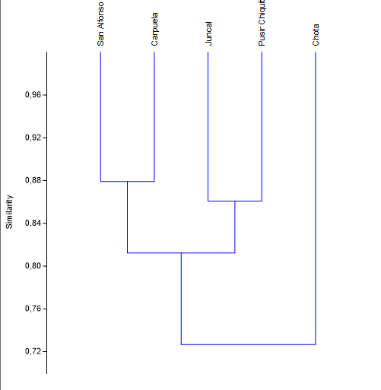
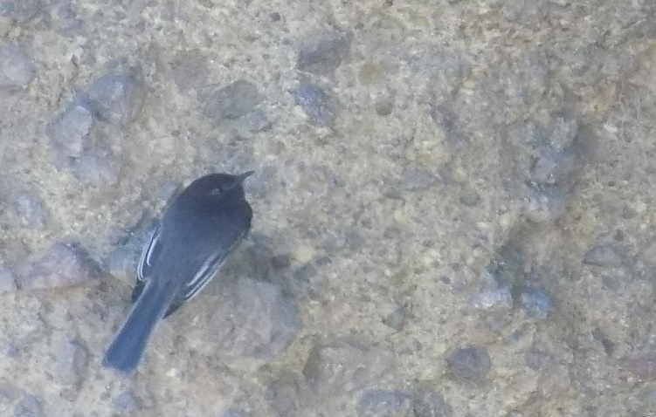
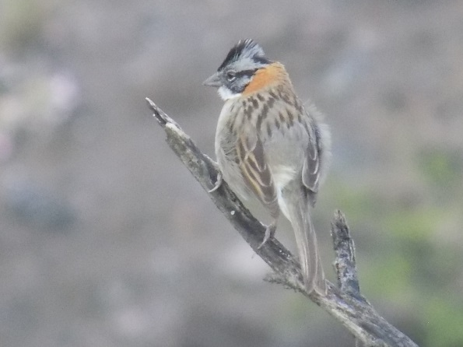
DIVERSIDAD BETA
Índice de Sorensen- Análisis Cluster
INTERACCIÓN COMUNIDAD | Chota | San Alfonso | Carpuela | Pusir Chiquito | Juncal
Chota | - | 0,76 | 0,72 | 0,78 | 0,75
San Alfonso | 0,76 | - | 0,88 | 0,78 | 0,83
Carpuela | 0,72 | 0,88 | - | 0,80 | 0,85
Pusir Chiquito | 0,78 | 0,78 | 0,80 | - | 0,87
Juncal | 0,75 | 0,83 | 0,85 | 0,87 | -
Sayornis nigricans
Zonotrichia capensis

Slide 23
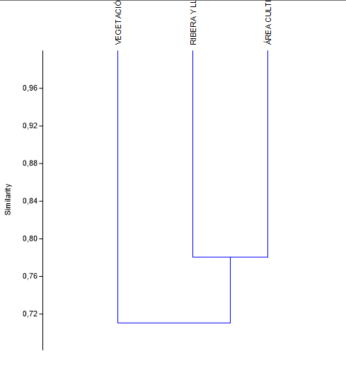


Índice de Sorensen- Análisis Cluster
INTERACCIÓN HÁBITAT | Áreas cultivadas | Ribera y llanura de inundación | Vegetación xérica
Áreas cultivadas | - | 0,78 | 0,69
Ribera y llanura de inundación | 0,78 | - | 0,7
Vegetación xérica | 0,69 | 0,7 | -

Slide 24



ETAPA 2. Incidencia de las amenazas antrópicas sobre la avifauna del Valle Interandino del Chota
Índice de perturbación humana (IPH)
Categoría de impacto/Rango | Descripción
Pequeño (B) 26-50% | La modificación se limita escasas localidades en la calidad del hábitat, la diversidad, tamaño o variabilidad
Moderado (C) 51-75% | Aquella modificación que está presente en un número pequeño de localidades en la calidad del hábitat, la diversidad, tamaño o variabilidad.
IPH | San Alfonso | El Chota | Carpuela | Juncal | Pusir Chiquito
RIBERA | 38,5 | 57,14 | 55,7 | 71,42 | 41,42
Remoción de vegetación
Erosión de las terrazas del río
Desechos sólidos

Slide 25


IPH | San Alfonso | El Chota | Carpuela | Juncal | Pusir Chiquito
ÁREAS CULTIVADAS | 56 | 62 | 74 | 68 | 68
Uso de agroquímicos, disposición de desechos sólidos
Presencia de monocultivos

Slide 26



IPH | San Alfonso | El Chota | Carpuela | Juncal | Pusir Chiquito
VEG. XERICA | 43,3 | 58,3 | 51,7 | 53,3 | 58.3
Deforestación de los relictos de bosque
Alteración del paisaje natural

Slide 27




Índice de prioridades de conservación (SUMIN)
Carduelis psaltria
Coragyps atratus
Carduelis magellanica

Slide 28



Grado de asociación fuerte y perfecta
COEFICIENTE DE CORRELACIÓN
IPH (x) | SUMIN (y)
52,85 | 66.14
53 | 67.62
65,6 | 68.33
Hábitat | N° | Rango x (dx) | Rango y (dy) | d | D²
Vegetación Xérica | 1 | 1 | 1 | 0 | 0
Cultivo | 2 | 2 | 2 | 0 | 0
Ribera | 3 | 3 | 3 | 0 | 0

Slide 29



ETAPA 3: DISEÑO DE ESTRATEGIAS DE CONSERVACIÓN
FODA
FORTALEZAS
-Diversidad de aves
-Capital humano acostumbrado al trabajo y al progreso
OPORTUNIDADES
-Presencia de turismo comunitario
-Incremento del capital en las comunidades
DEBILIDADES
-Inexistente información de diversidad ornitológica
-Inexistentes medidas de manejo para los recursos naturales en el Valle Interandino del Chota.
AMENAZAS
-Pérdida de la diversidad ornitológica
-Impacto negativo de las actividades antrópicas
Ardea alba
Phyrocephalus rubinus

Slide 30


PROYECTO 1: EDUCACIÓN AMBIENTAL
El proyecto Educación ambiental consiste en la capacitación de las comunidades del Valle Interandino del Chota es decir: Chota, Carpuela, San Alfonso, Juncal y Pusir Chiquito.
OBJETIVOS | ACTIVIDADES | RESPONSABLES
Difundir la información de investigación en cinco comunidades del Valle interandino del Chota: San Alfonso, Chota, Carpuela, Juncal y Pusir Chiquito | -Talleres de difusión de la investigación -Talleres de Educación Ambiental -Entrega de Material informativo | -Gobierno provincial de Imbabura. (GPI) -GAD parroquial -Academia Comunidad
Fomentar a la comunidad conocimientos de la diversidad de avifauna en el Valle, importancia y conservación de las aves | -Capacitaciones a la líderes con temas: diversidad de aves en el Valle del Chota. -Difusión de los impactos severos que causan la pérdida de la avifauna
Desarrollar el interés y sensibilización del cuidado al ambiente, protección de las aves y su entorno natural. | -Talleres de capacitación para el manejo adecuado de los desechos sólidos. -Salidas de campo para observación de actividades que afectan al medio ambiente.

Slide 31

PROYECTO 2 ZONIFICACIÓN ECOLÓGICA
Proteger áreas de interés para las comunidades de aves del Valle Interandino del Chota mejorando la organización del territorio
OBJETIVOS | ACTIVIDADES | RESPONSABLES
Analizar los patrones de distribución espacial y temporal de la avifauna del Valle Interandino del Chota, tomando en cuenta los datos recolectados en los muestreos realizados en el mes de septiembre 2016- enero 2017. | Definición de las Zonas de especiales de protección o Unidades Ambientales Realización de inventarios de aves mediante métodos como: captura, marcación, conteo y reconteo. Identificación de especies residentes y migratorias. Caracterización de la Vegetación del Valle interandino del chota. | -Gobierno provincial de Imbabura. (GPI) -GAD parroquial -Academia -Comunidad
Realizar la zonificación ecológica como estrategia de conservación de avifauna. | Estructurar una matriz de ponderación para determinar la prioridad de conservación de cada una de las Unidades Ambientales. Establecer una franja de protección y una de amortiguamiento con el objetivo de conservar el equilibrio de todo Valle del Chota Realización de mapa de zonificación ecológica donde se visualizan las zonas especiales de protección o Unidades Ambientales y su categoría de priorización.

Slide 32






PROYECTO 3 GUÍA ILUSTRADA DE LA AVIFAUNA DEL VALLE INTERANDINO DEL CHOTA

Slide 33

ESTRUCTURA DE LAS FICHAS PARA CADA ESPECIE
ILUSTRACIÓN GRAFICA
DESCRIPCIÓN:
*Tamaño
*Patrones de plumaje
ÍCONOGRAFÍA:
*Hábitos alimenticios
*Hábitat: (ribera, cultivo o veg. xérica)
*Estrato(aéreo, suelo, dosel, sub dosel, acuático)
Ecología
*Alimentación
*Hábitat
ESTADO DE CONSERVACIÓN
*Unión Internacional para la conservación de la Naturaleza
*índice de prioridad de conservación.
DESCRIPCIÓN TAXONÓMICA:
*Nombre en inglés
*Orden
*Genero
*Familia

Slide 34
CONCLUSIONES
El número de transectos empleados en la investigación (45) resultó ser insuficiente ante la comparación con los estimadores de riqueza no paramétricos. La representación gráfica aplicando las curvas de rarefacción de especies demostró que no alcanzaron la asíntota para ninguno de los sitios, lo que indica que varias especies no fueron detectadas y que podrían registrarse en el futuro aplicando un mayor esfuerzo de muestreo.
De los 4 estimadores de riqueza no paramétricos utilizados, solo Boostrap se acercó más a los valores obtenidos en la investigación con una relación de 2 a 4 especies más en todos los sitios, mientras que Jacknife de segundo orden sobreestimó los valores determinando hasta 16 especies más a las observadas.
Aunque todas las especies de aves registradas se encuentran en la categoría Preocupación menor, es necesario realizar investigaciones enfocadas a conocer el estado poblacional de las especies en todo el Valle Interandino del Chota

Slide 35
La metodología empleada en el análisis de la incidencia de las amenazas antrópicas en las aves fue eficiente, implicó un bajo costo y a corto plazo, porque permitió conocer los sitios degradados y mediamente intervenidos y los factores que afectan la diversidad de aves en el Valle del Chota.
Las actividades antrópicas afectan directamente a la diversidad de aves en el valle del Chota, siendo el mal manejo de desechos sólidos el principal problema de afectación en la avifauna.
La correlación de Spearman permitió conocer la incidencia de las actividades antrópicas en la población de aves. Es decir, que influyen de manera directa las actividades antrópicas que realizan las comunidades en pro de su desarrollo sobre la diversidad de aves presentes en el Valle interandino del Chota.
Los resultados obtenidos pueden ser utilizados como guía en diferentes actividades de investigación o de manejo ambiental. La investigación contribuye con un registro de las aves que se distribuyen en los hábitats estudiados (Vegetación xérica, áreas cultivadas y ribera y llanura de inundación), lo que en el Valle Interandino del Chota puede ser utilizado como referencia de la avifauna en ambientes intervenidos por el ser humano.

Slide 36
RECOMENDACIONES
Se recomienda emplear nuevos métodos de registro de especies de aves, que incluya captura, conteo, reconteo, anillamiento con el fin de obtener un muestro más eficiente y por lo tanto una mejor representación de la población de aves existentes para el Valle Interandino del Chota.
Se recomienda incluir más variables en el cálculo del índice de prioridades de conservación, como el estado reproductivo o analizar la dieta de las especies, con el fin de emplear datos con mayor exigencia en la ecología de las especies y obtener una mejor priorización de conservación.
Se recomienda ampliar el área de estudio incluyendo ecosistemas de diferente gradiente de conservación e involucrar a los actores sociales para que se implementen los proyectos propuestos y de esta manera conservar la diversidad ornitológica del Valle Interandino del Chota.

Slide 37




ANEXOS SALIDA DE CAMPO

Slide 38



SOCIALIZACIÓN DE RESULTADOS

Slide 39

---GRACIAS---SUATENCIÓN

